Slide 1
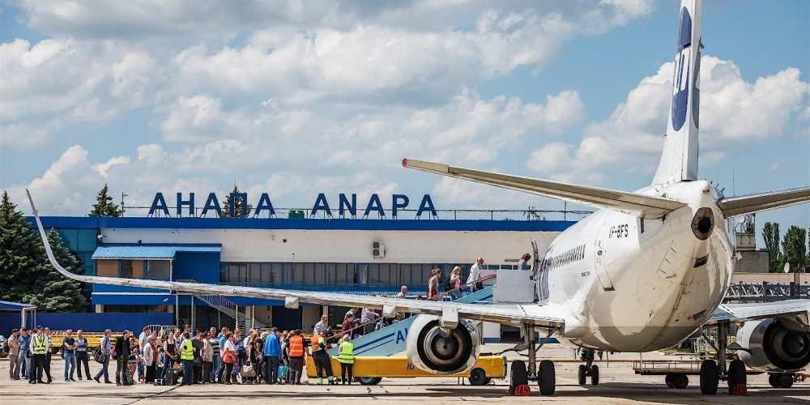
Анапа. Зимние рейсы
Анализ рентабельности

Slide 2
Информация о датасете
Датасет содержит вылеты из Анапы в зимний период
Размер выгрузки: 127 строк, 30 столбцов
Аэропорт вылета: Анапа
Код аэропорта: AAQ
Вылеты за январь, февраль и декабрь 2017 года
Все вылеты за указанный период, кроме отмененных

Slide 3
Структура датасета
СТОЛБЕЦ | ОПИСАНИЕ | Столбец | Описание
flight_id | Уникальный идентификатор полета | actual_arrival | Дата и время фактического прибытия
ached_year | Запланированный год вылета | delay_arrival | Длительностьзадержки прибытия
sched_month | Запланированный месяц вылета | aircraft_code | Код модели самолоета, выполнявшего рейс
sched_day | Запланированный день вылета | manufacturer | Производитель самолета
departure_airport | Аэропорт вылета | board_model | Модель самолета
flight_no | Номер рейса | flight_range_km | Заявленная дальность полета
arrival_airport | Аэропорт прибытия | class2 | Маркировка эконом класса
scheduled_departure | Дата и время запланированного отправления | ticket_count2 | Количество проданных билетов эконом класса
scheduled_arrival | Дата и время запланированного прибытия | amount_sold2 | Сумма проданных билетов эконом класса (руб)
delay_departure | Длительность задержки вылета | avg_price_class2 | Средняя стоимость билета эконом класса
status | Статус рейса | class1 | Маркировка бизнес (первого) класса
flight_duration | Длительность полета | ticket_count1 | Количество проданных билетов бизнес класса
city | Город прибытия | amount_sold1 | Сумма проданных билетов бизнес класса (руб)
timezone | Временная зона города прибытия | avg_price_class1 | Средняя стоимость билета бизнес класса
actual_departure | Дата и время фактического отправления | total_amount | Общая сумма проданных на рейс билетов (руб)

Slide 4
Данные,оказывающие влияние на финансовые показатели рейса
class / ticket_count / amount_sold / avg_price_class / total_amount - показатели продажи билетов, являются основными метриками прибыли
scheduled_departure - дата отправление влияет на количество проданных билетов на рейс, в выходные, праздники и каникулы - перелетов совершается больше
delay_arrival - опоздание прибытия рейса несет доп.расходы по обслуживанию самолета, а также приводит к увеличению расхода топлива на рейс, так как полет происходит не на оптимальной скорости самолета (зеленая зона потребления топлива)
arrival_airport / city - полеты в города с большим числом жителей более выгодны, так как выше покупательская возможность населения. Дополнительно привлекательны города в которых по статистике уровень дохода населения выше среднего по региону\стране
aircraft_code / manufacturer / board_model / flights_range_km - технические характеристики воздушного судна позволят найти более оптимальные рейсы и их комбинацию (например, самая затратная часть полета - взлет и посадка), согласно затратам топлива на совершение полета

Slide 5
Обогащение данных. Рекомендации
Определить дальность каждого перелета и сопоставить с характеристиками самолета для оптимизации расхода топлива на рейс
Добавить затраты на топливо для каждого рейса, затраты на обслуживание самолета в аэропортах, а также сервисной-техническое обслуживание, затраты на аэронавигацию
Для каждого дня определить его тип: рабочий, выходной, каникулы, предпраздничный, праздничный. Типы дня для города прибытия с учетом дополнительных региональных специфик
Составить таблицу благосостояния городов и определить зависимость с количество продаваемых билетов. По возможности найти или получить статистические показатели развитости внутреннего туризма в данных городах
Добавить метрики продажи билетов - скорость заполняемости самолета, количество возвратов и их причины
Внести затраты на фонд заработной платы (пилоты, борт-проводники, техники, прочий персонал)
Внести затраты на погрузочно-разгрузочные работы и на сервисные сборы аэропортов

Slide 6
Возможные способы оценки прибыльности рейсов
Расчет метрик эффективности рейс/самолет по топливным и грузовым характеристикам, а также сервисным затратам
Сумма проданных билетов за вычетом затрат на рейс (топливо, обслуживание, накладные расходы)
Оценка грузоподъемности самолета и фактической загрузки коммерческих грузов, т.к. можно увеличить количество перевозимых грузов, помимо пассажиров

Slide 7
Выводы
Расчет рентабельности авиалинии или рейса, а также объективная оценка полученных результатов позволяют определить уровень безубыточного производства, найти наиболее проблемные моменты в расходной составляющей конкретного рейса, выявить имеющиеся резервы и возможность снижения затрат, а в результате и себестоимости перевозки. Полученные данные могут помочь оптимизировать маршрутную сеть и достичь порога безубыточности.

